Slide 1
Resultados de la semana en curso y programación de la semana 39 de 2016 V1
16/09/2016
1
1
Notes:
1

Slide 2
Resultados de la semana en curso:
Comentarios generales
16/09/2016
2
2

Slide 3
Resumen semana actual N° 38
El despacho durante la semana ha sido con los generadores auto despachados y recursos hidráulicos no necesitándose térmico para el suministro de picos de potencia.
Durante la semana se vertió en Terra para llevar la cota de la misma rápidamente a cota 80 m, lo anterior tuvo como consecuencia el vertido en el resto de las centrales del río Negro.
Debido a las restricciones al Despacho introducidas por la cota de Salto Grande se debió reducir generación del Río Negro y Eólica.
Comenzó a generar el parque eólico de Pampa.

Slide 4
Perspectivas para la semana 39
A la fecha no hay pronósticos de precipitaciones para ninguna de las cuencas.
Se estima que se cerraran vertederos en el río Negro durante el fin de semana.
Se prevén demandas semanales cercanas a los 200 GWh
Se prevé una semana con una generación eólica baja (del orden de los 51 GWh, equivalente a 31 % de factor de potencia).
Se prevee pasar por cotas muy altas en todos los lagos al menos hasta el martes de la semana entrante por lo que se declara riesgo de vertimiento al menos hasta el martes.
Se indispone durante la semana la central PTA pero se entrega la misma para el pico de potencia. Se autorizo también la salida del banco 5 de SG por trabajo de PAM.

Slide 5
Modelos
Todas las corridas se realizaron con aportes sin lluvias y con vertido a partir de los 80 m en Terra. Se hicieron corridas con y sin exportación en el mediano plazo.
CPC:
No se realizó el estudio esta semana.
SIMSEE:
Las 3 corridas realizadas en el corto plazo modelan el vertido de Terra de la siguiente forma:
80.00m 0
80.05m 2595
80.10m 5190
En Mediano plazo se corrió un caso igual y con otra modalidad un poco diferente de vertido.
Se corrió un caso con Generación de Terra forzada
Los casos dieron costos similares y difieren en la Operación

Slide 6
DESPACHO PROPUESTO
En vista de lo anterior, se declara riesgo de vertimiento hasta el martes inclusive.
El despacho propuesto es el siguiente:
Auto despachados.
Río Negro hasta pleno con vertederos abiertos
Salto cerrando la demanda

Slide 7
Resultados de la semana en curso:
Comparación ejecutado-programado
.
16/09/2016
7
7

Slide 8
Datos globales semanales (jueves)

Slide 9
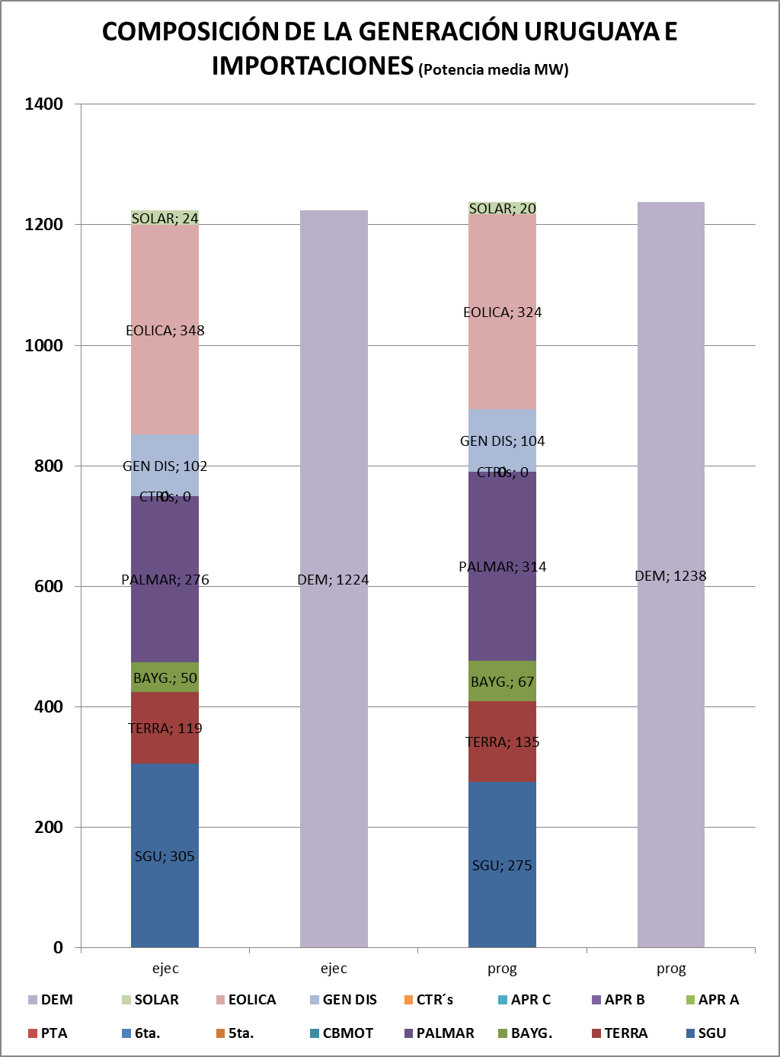
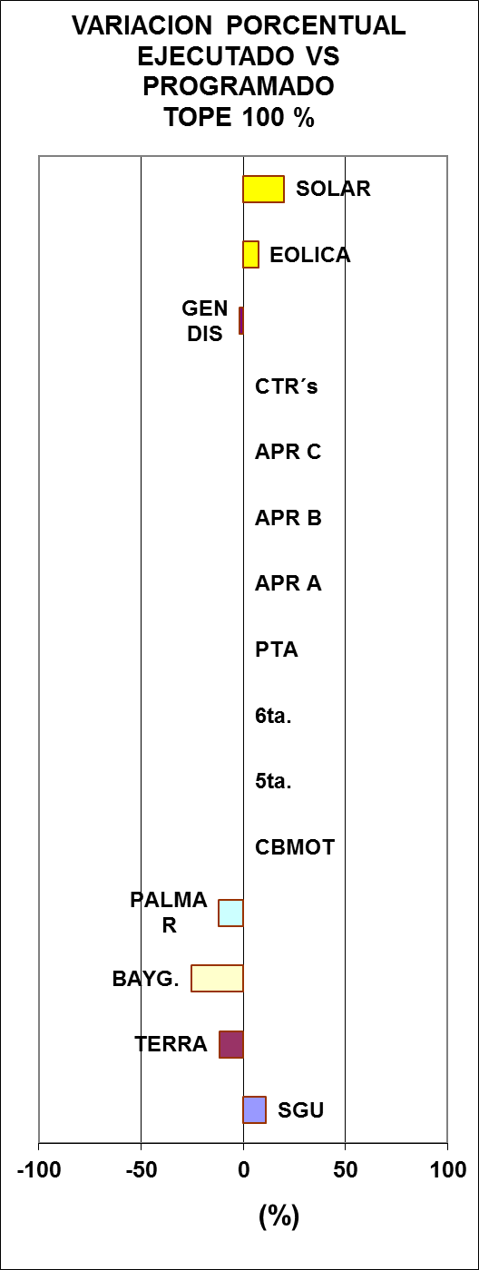
Datos globales semanales (miércoles) Comparación previsto-ejecutado producción

Slide 10
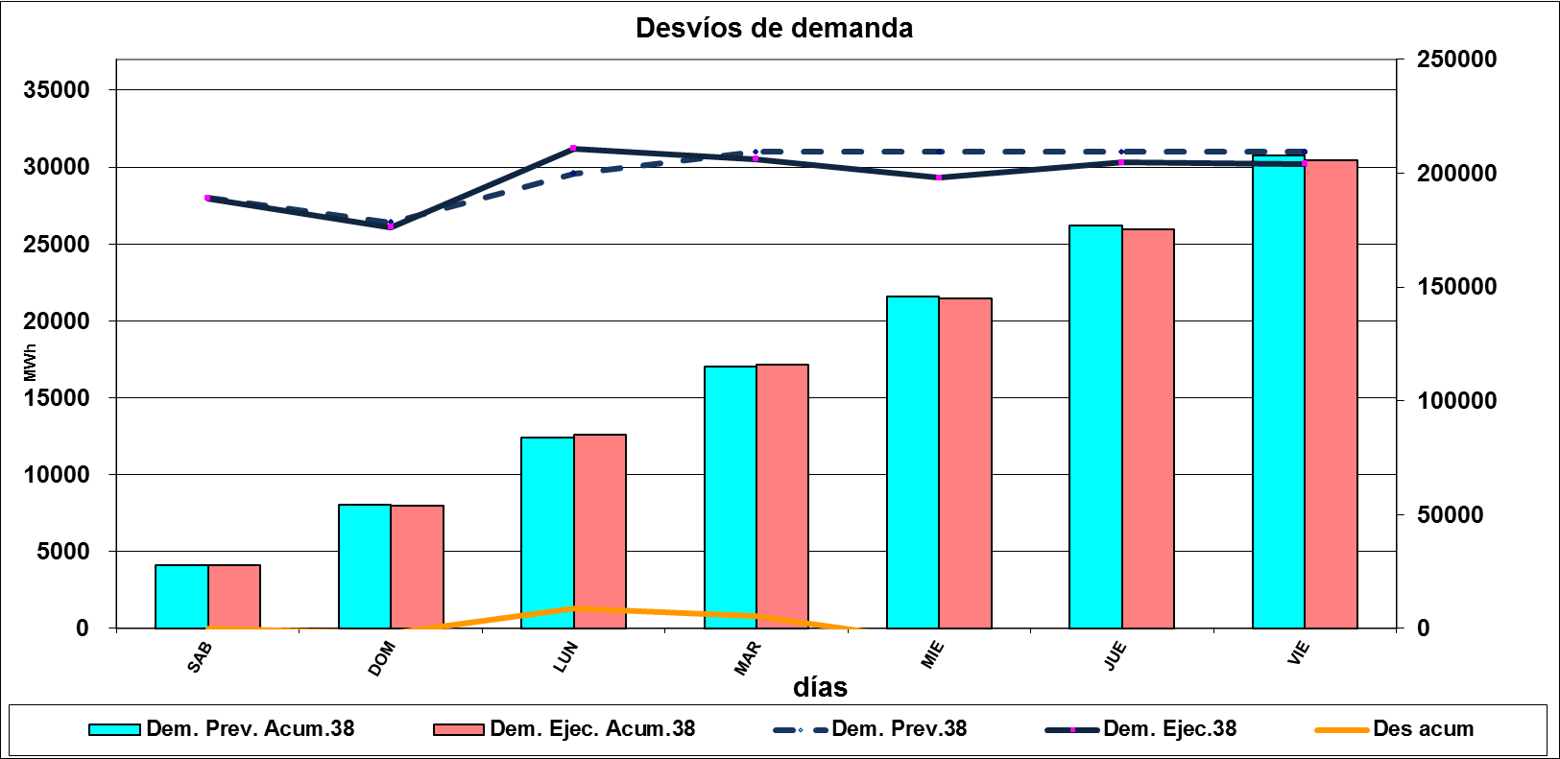
Evolución de la demanda

Slide 11
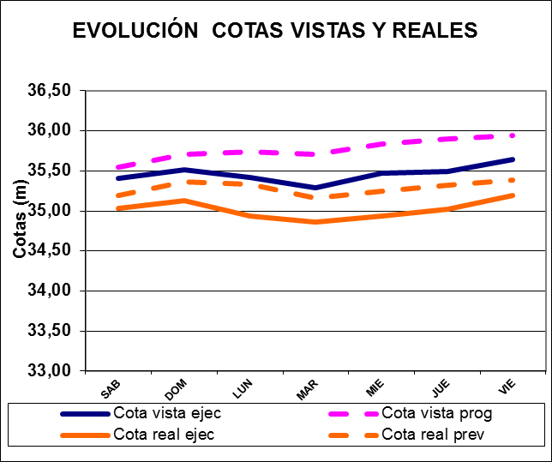
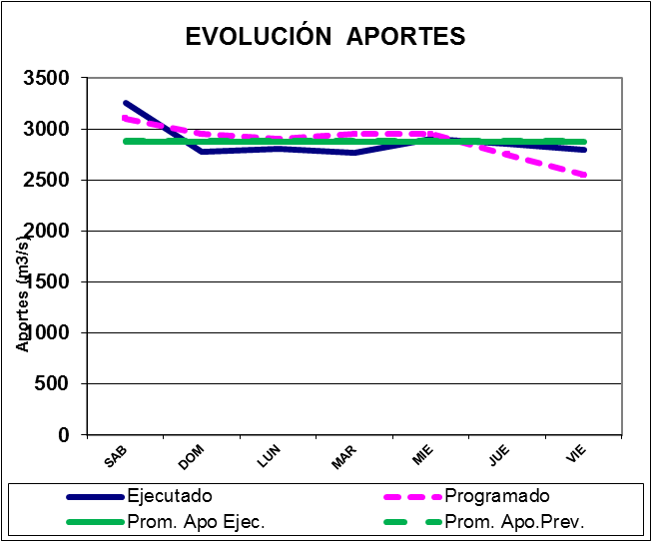
COMPARATIVO DE APORTES DE CENTRALES HIDRAULICAS
SALTO GRANDE

Slide 12
RIO NEGRO

Slide 13
Previsión aportes Salto Grande (Fuente CTM, viernes)

Slide 14
Semana próxima
16/09/2016
14
14

Slide 15
Previsiones de generación eólica fecha 22/09 (jueves)

Slide 16
Previsiones de generación eólica fecha 16/08 (viernes)

Slide 17
Previsión temperaturas (Accuweather, viernes)

Slide 18
Precipitaciones previstas para los próximos días, Fuente INMET (actualizado viernes)

Slide 19
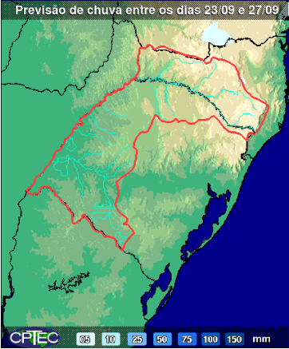
Previsión precipitaciones acumuladas INMET y CPTEC (viernes)

Slide 20
Programación semanal
2016-39
16/09/2016
20
20
Notes:
20

Slide 21
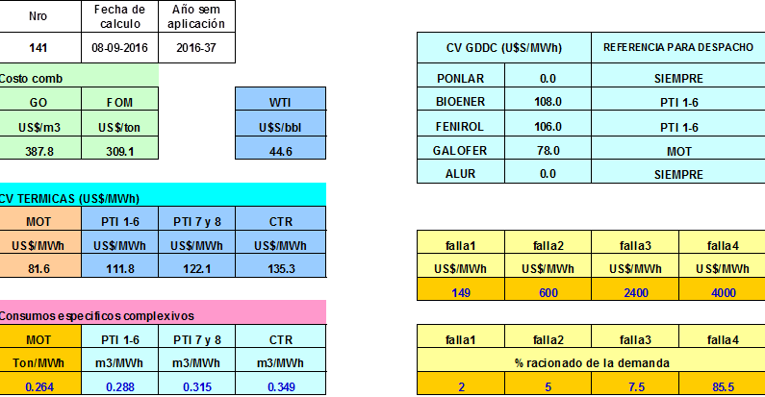
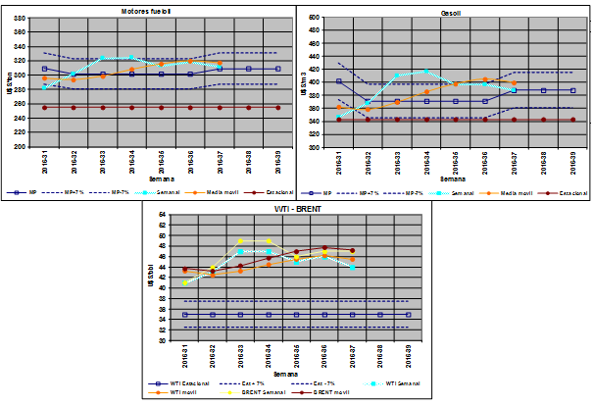
COSTO GENERACIÓN TÉRMICA

Slide 22
MODELOS

Slide 23
Mediano plazo, OPERGEN
No se corrió OPERGEN por declaración de riesgo de vertimiento

Slide 24
Corto plazo, SimSEE libre, en MP ajuste de vertido en Terra según DC

Slide 26
Ídem anterior con parámetros ADME

Slide 28
Ídem anterior pero con Terra forzado

Slide 30
Programa de generación de la semana 39/16:
16/09/2016
30
30

Slide 31
Programa semanal (jueves)

Slide 32
Datos energéticos diarios

Slide 33
Datos hidráulicos diarios

Slide 34
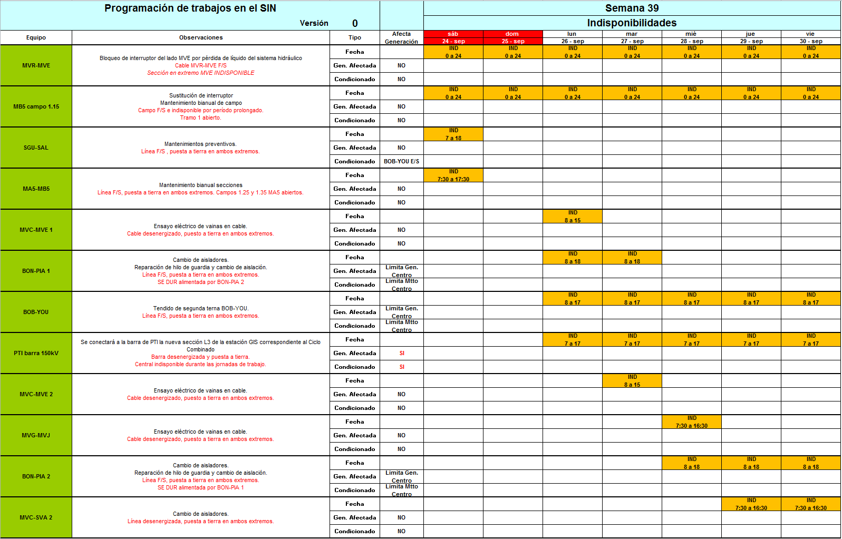
Principales trabajos en la red

